Slide 1
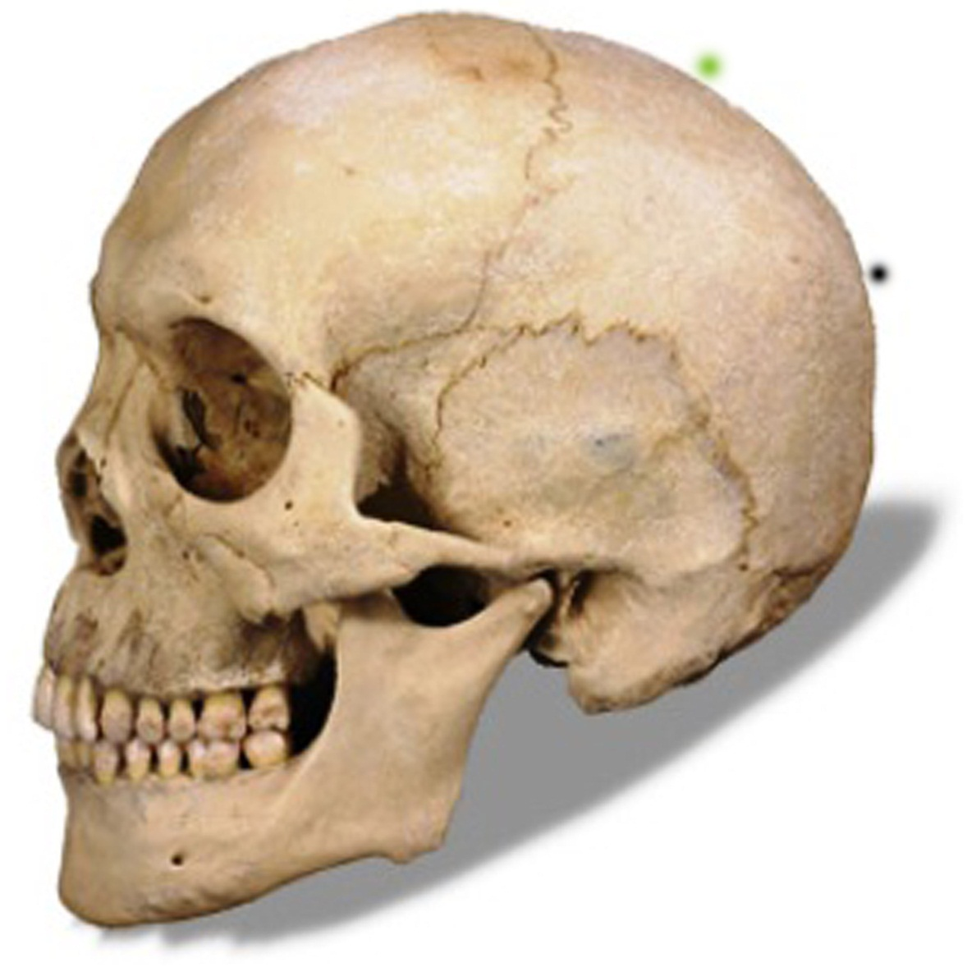
Тема: Кости черепа

Slide 2
Череп человека (лат. cranium) — костный каркас головы, совокупность костей.

Slide 3
Череп человека сформирован 23 костями, помимо которых в полости среднего уха присутствует ещё три парные слуховые косточки — молоточек, наковальня и стремя, а также 32 зуба на верхней и нижней челюстях.

Slide 4
Функции черепа
защитная (содержит головной мозг и органы чувств, защищая эти образования от повреждений);
опорная (служит вместилищем для головного мозга, органов чувств, начальных отделов пищеварительной и дыхательной систем);
двигательная (сочленяется с позвоночным столбом)

Slide 5
По признакам функционального назначения в черепе выделяют несколько отделов:
Мозговой отдел
Лицевой отдел

Slide 6
мозговой череп (cranium neurale (neurocranium) seu cranium cerebrale). К нему относятся:
крыша, или свод черепа (calvaria seu fornix cranii).
основание черепа (basis cranii).
наружное основание (basis cranii externa)
внутреннее основание черепа (basis cranii interna).

Slide 7
Свод черепа (крыша черепа, черепной свод) — группа прочно соединённых между собой костей черепа, закрывающих головной мозг сверху и с боков.

Slide 8
Кости свода черепа
Образован лобной чешуей,
теменными костями,
верхним отделом затылочной чешуи,
чешуями височных костей
верхним отделом большого крыла клиновидной кости.

Slide 9
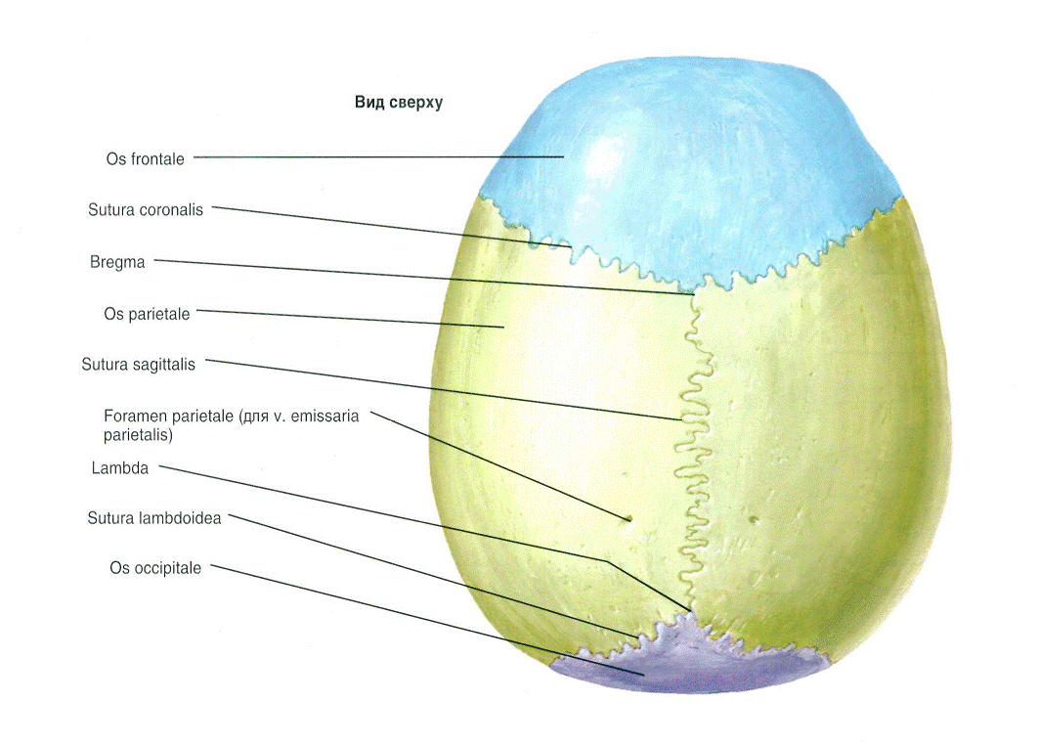
Свод черепа

Slide 10
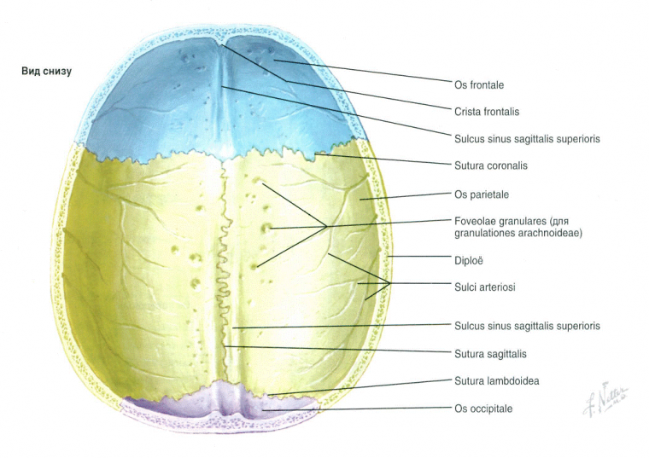

Slide 11
Основанием черепа называют ту часть черепа, которая располагается ниже линии, идущей впереди на уровне подглазничного края и далее кзади по скуловому отростку лобной кости, клиновидно-скуловому шву, подвисочному гребню большого крыла клиновидной кости, верхнему краю наружного слухового отверстия, верхней выйной линии к наружному затылочному выступу.

Slide 12
Основание черепа образовано костями
Затылочной
Клиновыидной
Височной

Slide 13
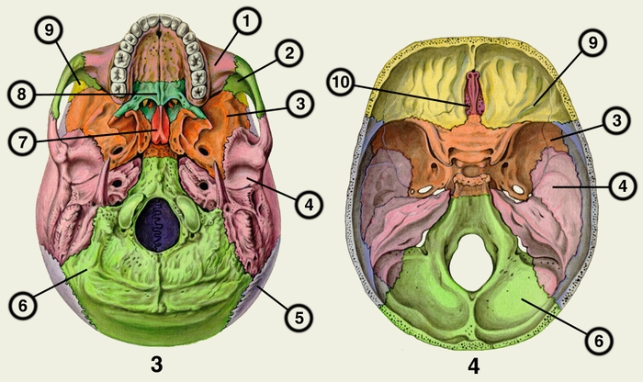
Основание черепа

Slide 14
Кости мозгового отдела
Непарные:
затылочная (os occipitale),
лобная (os frontale),
клиновидная (os sphenoidale),
решётчатая (os ethmoidale)
Парные:
височная (os temporale)
теменная (os parietale) кости.

Slide 15
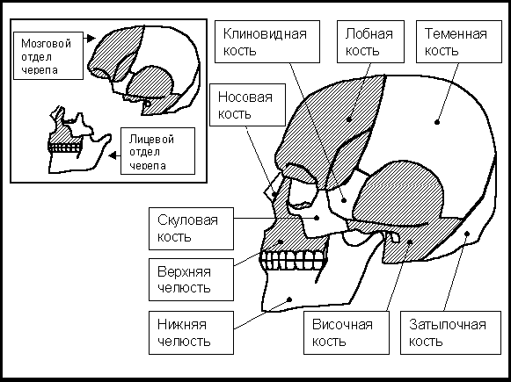

Slide 16
Кости лицевого отдела
Непарные:
сошник (vomer),
нижняя челюсть (mandibula),
подъязычная кость (os hyoideum).
Парные:
верхняя челюсть (maxilla),
нижняя носовая раковина (concha nasalis inferior),
нёбная (os palatinum),
скуловая (os zygomaticum),
носовая (os nasale),
слёзная (os lacrimale)

Slide 17
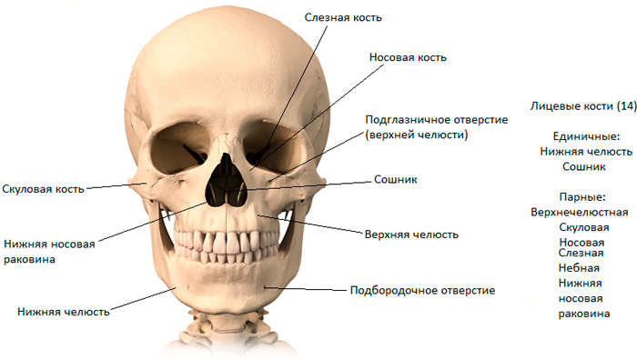

Slide 18
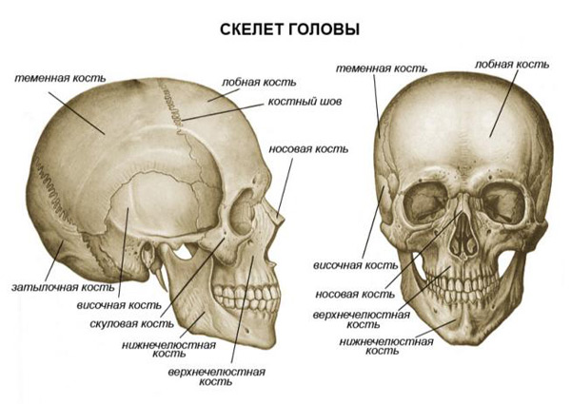

Slide 19
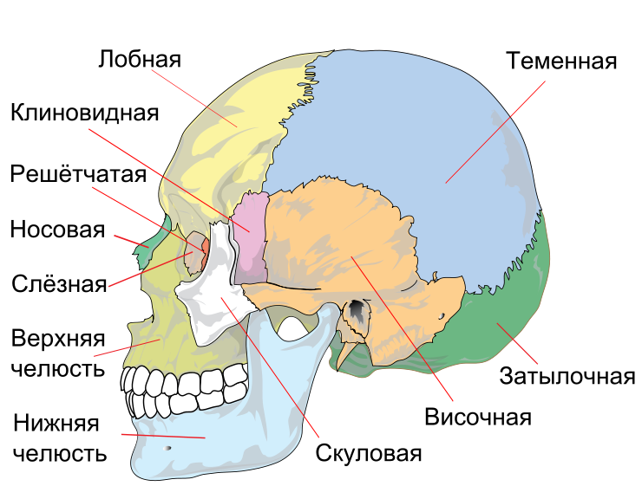

Slide 20
Для запоминания костей черепа можно воспользоваться стишком:
Лоб, затылок, темя-два,
Клин, решётка, два виска,
Челюсть, скулы, нос, сошник,
Нёбо, слёзы, подъязык,
Челюсть, раковины две,
Целый череп в голове.

Slide 21
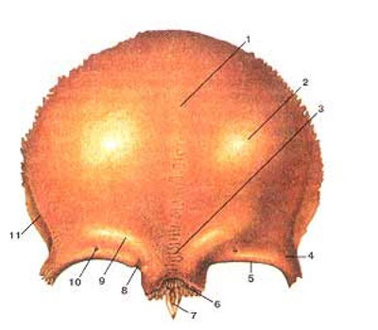
Лобная кость (os frontale)
Вид спереди
1-лобная чешуя (squama frontalis)
2-лобный бугор (tuber frontale)
3-глабелла (надпереносье)
4-скуловой отросток (processus zygomaticus)
5-надглазничный край (margo supraorbitalis)
6-носовая часть (лобной кости)
7-носовая ость (spina nasalis)
8-лобная вырезка
9-надбровная дуга
10-надглазничное отверстие (foramen supraorbitalis)
11-височная линия

Slide 22
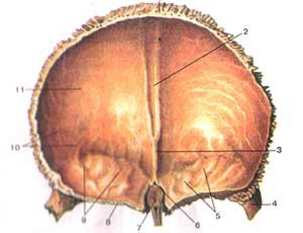
Лобная кость (os frontale)
Вид сзади
1-теменной край
2-борозда верхнего сагиттального синуса (sulcus sinus sagittalis superioris)
3-лобный гребень (crista frontalis)
4-скуловой отросток (processus zygomaticus)
5-пальцевидные вдавления (impressions digitales)
6-слепое отверстие (foramen caecum)
7-носовая часть (pars nasalis)
8-глазничная часть (pars orbitalis)
9-мозговые возвышения
10-артериальные борозды (sulci arteriosi)
11-лобная чешуя.

Slide 23
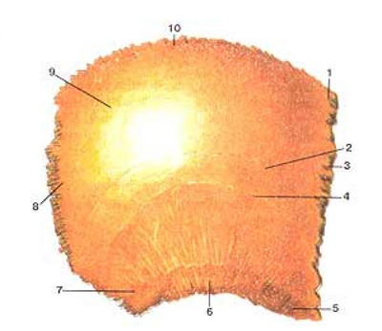
Теменная кость (os parietale) Наружная поверхность
1-лобный угол (angulus frontalis)
2-верхняя височная линия
3-лобный край (margo frontalis)
4-нижняя височная линия
5-клиновидный угол (angulus sphenoidalis)
6-чешуйчатый край
7-сосцевидный угол (angulus mastoideum)
8-затылочный край (margo occipitalis)
9-теменной бугор (tuber parietale)
10-сагиттальный край

Slide 24
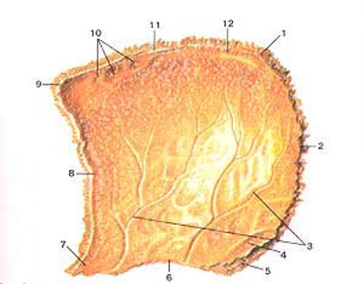
Теменная кость (os parietale) Внутренняя поверхность
1-затылочный угол (angulus occipitalis)
2-затылочный край (margo occipitalis)
3-артериальные борозды (sulci arteriosi)
4-борозда сигмовидного синуса (sulcus sinus sigmoidei)
5-сосцевидный угол (angulus mastoideum)
6-чешуйчатый край
7-клиновидный угол (angulus sphenoidalis)
8-лобный край (margo frontalis)
9-лобный угол (angulus frontalis)
10-ямочки грануляций
11-сагиттальный край
12-борозда верхнего сагиттального синуса.

Slide 25
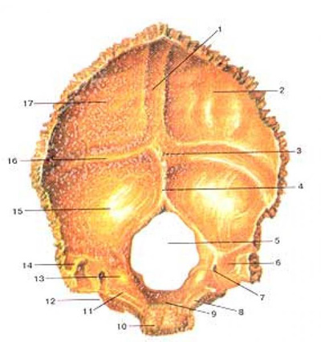
Затылочная кость (os occipitale)
Вид спереди
1-борозда верхнего сагиттального синуса (sulcus sinus sagittalis superioris)
2-чешуя затылочной кости
3-внутренний затылочный выступ (protuberantia occipitalis interna)
4-внутренний затылочный гребень (crista occipitalis inferna)
5-большое затылочное отверстие (foramen occipitale magnum)
6-борозда сигмовидного синуса (sulcus sinus sigmoidei)
7-мышелковый канал
8-борозда нижнего каменистого синуса (Sulcus sinus petrosi inferioris)
9-скат (clivus)
10-базилярная (основная) часть
11-латеральная часть (pars lateralis)
12-яремная вырезка
13-яремный бугорок
14-яремный отросток
15-нижняя затылочная ямка
16-борозда поперечного синуса (sulcus sinus transversi)
17-верхняя затылочная ямка

Slide 26
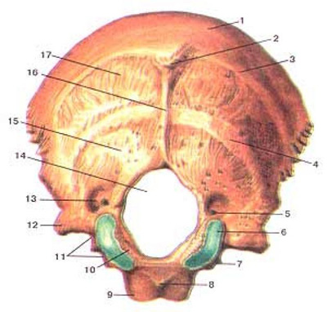
Затылочная кость (os occipitale)
Вид сзади
1-наивысшая выйная линия
2-наружный затылочный выступ (protuberantia occipitalis externa)
3-верхняя выйная линия (linea nachalis superior)
4-нижняя выйная линия (linea nuchalis inferior)
5-мыщелковый канал (canalis condylaris)
6-затылочный мыщелок (condylus occipitalis)
7-внутрияремный отросток
8-глоточный бугорок (tuberculum phanryngeum)
9-базилярная (основная) часть
10-латеральная часть (pars lateralis)
11-яремная вырезка
12-яремный отросток
13-мыщелковая ямка (fossa condylaris)
14-большое затылочное отверстие (foramen occipitale magnum)
15-выйная поверхность (площадка)
16-наружный затылочный гребень (crista occipitalis externa)
17-затылочная чешуя

Slide 27
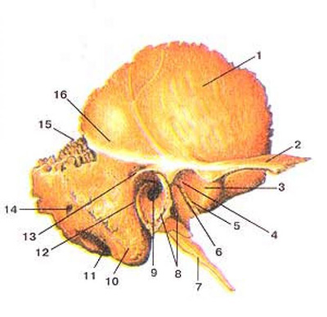
Височная кость, (os temporale) Наружная поверхность. Вид справа
1-чешуйчатая часть (чешуя) височной кости
2-скуловой отросток (processus zygomaticus)
3-суставной бугорок (tuberculum articulare)
4-нижнечелюстная ямка (fossa mandibularis)
5-каменисто-чешуйчатая щель (fissure petrosquamosa)
6-каменисто-барабанная (глазерова) щель
7-шиловидный отросток (processus styloideus)
8-барабанная часть височной кости
9-наружное слуховое отверстие (porus acusticus externus)
10-сосцевидный отросток (processus mamillaris)
11-сосцевидная вырезка (incisura mastoidea)
12-барабанно-сосцевидная щель (fissura tympanomastoidea)
13-надпроходная ость (над слуховым проходом)
14-сосцевидное отверстие (foramen mastoideus)
15-теменная вырезка (incisura parietalis)
16-височная линия.

Slide 28
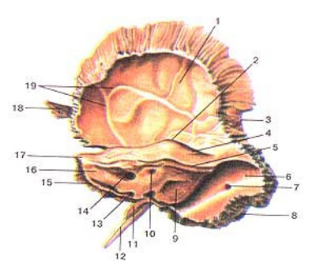
Височная кость (os temporale) Внутренняя поверхность
1-чешуйчатая часть височной кости
2-дугообразное возвышение (eminentia arcuata)
3-теменная вырезка (incisura parietalis)
4-крышабарабанной полости
5-борозда верхнего каменистого синуса
6-бороэда сигмовидного синуса
7-сосцевидное отверстие (foramen mastoideus)
8-затылочный край (margo occipitalis)
9-наружноое отверстие (апертура) водопровода преддверия
10-поддуговая ямка (fossa subarcuata)
11-влагалище шиловидного отростка (vagina processus styloidei)
12-шиловидный отросток (processus styloideus)
13-наружное отверстие (апертура) канальца улитки
14-внутреннее слуховое отверстие (porus acusticus internus)
15-борозда нижнего каменистого синуса (Sulcus sinus petrosi inferioris)
16-задняя поверхность пирамиды височной кости
17-верхушка пирамиды
18-скуловой отросток (processus zygomaticus)
19-артериальные борозды

Slide 29
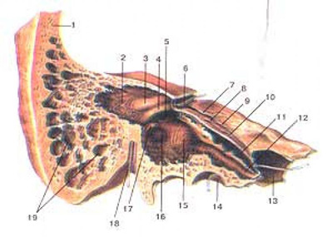
Височная кость (os temporale) Распил через барабанную полость вдоль длинной оси пирамиды (правая кость)
1-чешуя височной кости
2-сосцевидная пещера (antrum mastoideum)
3-выступ латерального полукружного канала
4-выступ канала лицевого нерва
5-окно преддверия
6-зонд в канале лицевого нерва
7-расщелина канала большого каменистого нерва (hiatus canalis nervi petrosi majoris)
8-расщелина канала малого каменистого нерва (hiatus canalis nervi petrosi minoris)
9-борозда большого каменистого нерва (sulcus nervi petrosi majoris)
10-борозда малого каменистого нерва (sulcus nervi petrosi minoris)
11-полуканал мышцы, натягивающей барабанную перепонку
12-полуканал слуховой трубы
13-внугреннее отверстие сонного канала
14-наружное отверстие сонного канала (foramen caroticum externum)
15-мыс
16-барабанная полость
17-пирамидальное возвышение
18-шило-сосцевидное отверстие (foramen mastoideus)
19-сосцевидные ячейки

Slide 30
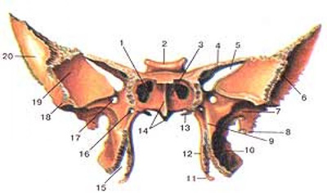
Клиновидная (основная) кость
(os sphenoidale) Вид спереди
1-апертура клиновидной пазухи (aperture sinus sphenoidalis)
2-спинка седла
3-клиновидная раковина (conchae sphenoidalis)
4-малое крыло (ala minor)
5-верхняя глазничная щель (fissura orbitalis superior)
6-скуловой край
7-подвисочная поверхность,
8-ость клиновидной кости (spina ossis sphenoidalis)
9-крыловидно-небная борозда
10-латеральная пластинка (lamina lateralis)
11-крыловидный крючок (hamulus pterygoideas)
12-медиальная пластинка крыловидного отростка
13-влагалищный отросток
14-клиновидный гребень
15-крыловидная вырезка (incisura pterygoidea)
16-крыловидный канал (canalis pterygoideus)
17-круглое отверстие (foramen rotundum)
18-подвисочный гребень (crista infratemporalis)
19-глазничная поверхность большого крыла
20-височная поверхность большого крыла

Slide 31
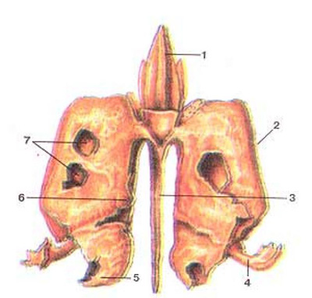
Решетчатая кость (os ethmoidale)
Вид сзади
1-петушиный гребень (crista galli)
2-глазничная пластинка (lamina orbitalis)
3-перпендикулярная пластинка (lamina perpendicularis)
4-крючковидный отросток (processus uncinatus)
5-средняя носовая раковина (concha nasalis media)
6-верхняя носовая раковина (concha nasalis superior)
7-решетчатые ячейки.

Slide 32
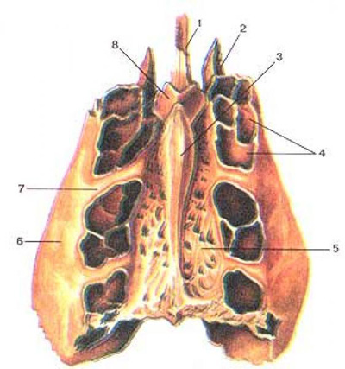
Решетчатая кость (os ethmoidale)
Вид сверху
1-перпендикулярная пластинка (lamina perpendicularis)
2-средняя носовая раковина (concha nasalis media)
3-петушиный гребень (crista galli)
4-решетчатые ячейки
5-решетчатая пластинка
6-глазничная пластинка (lamina orbitalis)
7-передняя решетчатая борозда
8-крючковидный отросток

Slide 33
Кости лицевого отдела

Slide 34
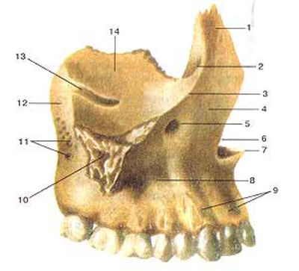
Верхняя челюсть (верхнечюстная кость-maxilla) правая
Вид сбоку
1-лобный отросток
2-передний слезный гребень
3-подглазничный край
4-передняя поверхность
5-подглазничное отверстие
6-носовая вырезка
7-передняя носовая ость
8-тело верхней челюсти (corpus maxillae)
9-альвеолярные возвышения
10-скуловой отросток (processus zygomaticus)
11-альвеолярные отверстия
12-бугор верхней челюсти (tuber maxillae)
13-подглазничная борозда
14-глазничная поверхность

Slide 35
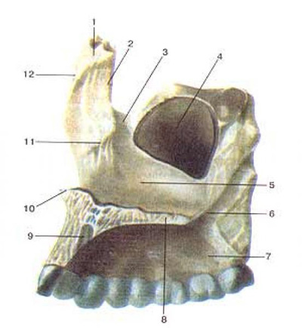
Верхняя челюсть (верхнечелюстная кость-maxilla), правая Вид с внутренней стороны
1-лобный отросток
2-слезный край
3-слезная борозда
4-верхнечелюстная (Гайморова) пазуха
5-носовая поверхность тела верхней челюсти
6-большая небная борозда
7-альвеолярный отросток
8-небный отросток
9-резцовый канал (canalis incisivus)
10-передная носовая ость
11-раковинный гребень
12-решетчатый гребень.

Slide 36
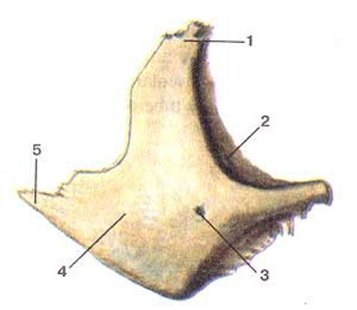
Скуловая кость (os zygomaticum), правая
Вид сбоку
1-лобный отросток
2-глазничная поверхность (facies orbitalis)
3-скуло-глазничное отверстие
4-латеральная поверхность
5-височный отросток

Slide 37
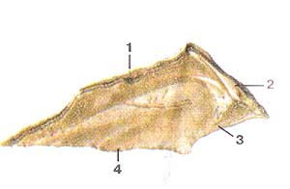
Сошник (vomer)
Левая сторона
1-решетчатый край
2-левое крыло сошника
3-свободный край
4-небный край

Slide 38
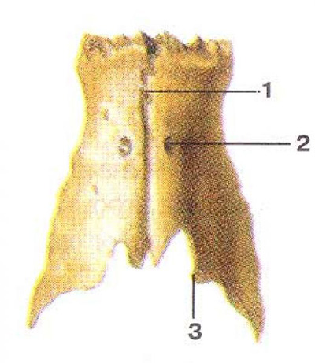
Носовые кости (ossa nasalia)
Вид сверху
1-межносовой шов
2-отверстие носовой кости
3-свободный край

Slide 39
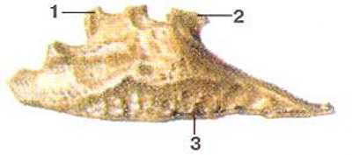
Нижняя носовая раковина
(concha nasalis inferior)
Вид со стороны полости носа
1-слезный отросток
2-решетчатый отросток
3-нижний (свободный) край

Slide 40
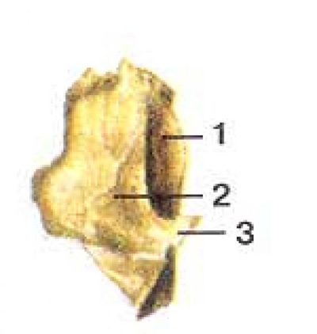
Слезная кость (os lacrimale) Вид с латеральной стороны
1-слезная борозда
2-задний слезный гребень
3-слезный крючок

Slide 41
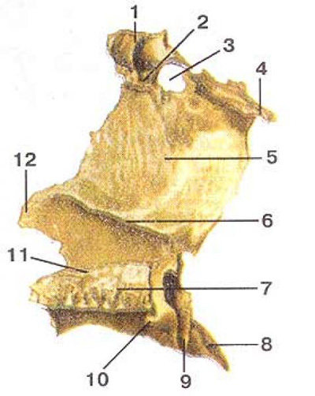
Небная кость (os palatium)
Вид с медиальной стороны
1-глазничный отросток
2-решетчатый гребень
3-клиновидно-небная вырезка
4-клиновидный отросток
5-пер-пендикулярная пластинка (носовая поверхность)
6-раковинный гребень
7-горизонтальная пластинка
8-пирамидальный отросток
9-большая небная борозда
10-задняя носовая ость
11-носовой гребень
12-верхнечелюстной отросток

Slide 42
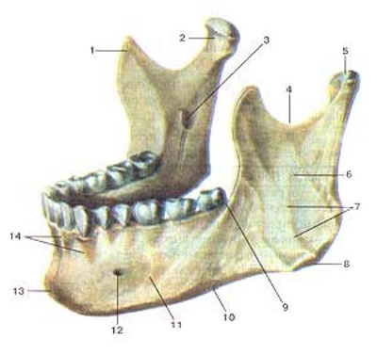
Нижняя челюсть (mandibula)
Вид сверху и слева
1-венечный отросток (processus coronoideus)
2-мыщелковый отросток
3-отверстие нижней челюсти (foramen mandibulae)
4-вырезка нижней челюсти (incisura mandibulae)
5-головка нижней челюсти (caput mandibulae)
6-ветвь нижней челюсти (ramus mandibulae)
7-жевательная буфистость
8-угол нижней челюсти (angulus mandibulae)
9-косая линия
10-основание нижней челюсти
11-тело нижней челюсти (corpus mandibulae)
12-подбородочное отверстие
13-подбородочный выступ
14-альвеолярные возвышения

Slide 43
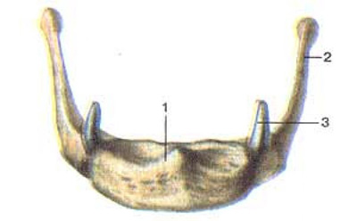
Подъязычная кость (os hyoideum) Вид спереди
1-тело подъязычной кости (corpus ossis hyoidei)
2-большой рог
3-малый рог

Slide 44
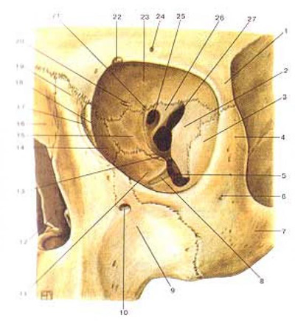
Глазница (orbita), левая
Вид спереди
1-скуловой отросток лобной кости (processus zygomaticus ossis frontalis)
2-большое крыло клиновидной кости (глазничная поверхность)
3-глазничная поверхность скуловой кости
4-лобный отросток скуловой кости
5-нижняя глазничная щель (fissura orbitalis inferior)
6-скуло-лицевое отверегие
7-скуловая кость
8-подглазничная борозда
9-верхняя челюсть (верхнечелюстная кость, подглазничная поверхность)
10-подглазничное отверстие
11-глазничная поверхность верхней челюсти (facies orbitalis maxillae)
12-полость носа
13-глазничный отросток небной кости
14-слезная кость (os lacrimale)
15-глаз-ничная пластинка решетчатой кости
16-носовая кость (os nasale)
17-слезная борозда (слезной кости)
18-задний слезный фебень (слезной кости)
19-лобный отросток верхней челюсти (processus frontalis maxillae)
20-переднее решетчатое отверстие
21-заднее решетчатое отверстие
22-лобная вырезка
23-глазничная часть (глазничная поверхность) лобной кости
24-надглазничное отверстие (foramen supraorbitalis)
25-зрительный канал (canalis opticus)
26-малое крыло клиновидной кости (ala minor ossis sphenoidalis)
27-верхняя глазничная щель

Slide 45
Швы черепа
Кости лица, прилегая друг к другу ровными краями, образуют плоские (гармоничные) швы.
На месте соединения чешуи височной кости и нижнего края теменной кости образуется чешуйчатый шов.
К зубчатым швам относят венечный, сагиттальный и лямбдовидный швы.
Венечный шов образуется соединением теменных костей и лобной кости.
Соединение между собой двух теменных костей образует сагиттальный шов.
Соединение двух теменных костей и затылочной образуют лямбдовидный шов.

Slide 46
Спасибо за внимание!

